Slide 2
ПЕРВЫЙ МОДУЛЬ

Slide 3
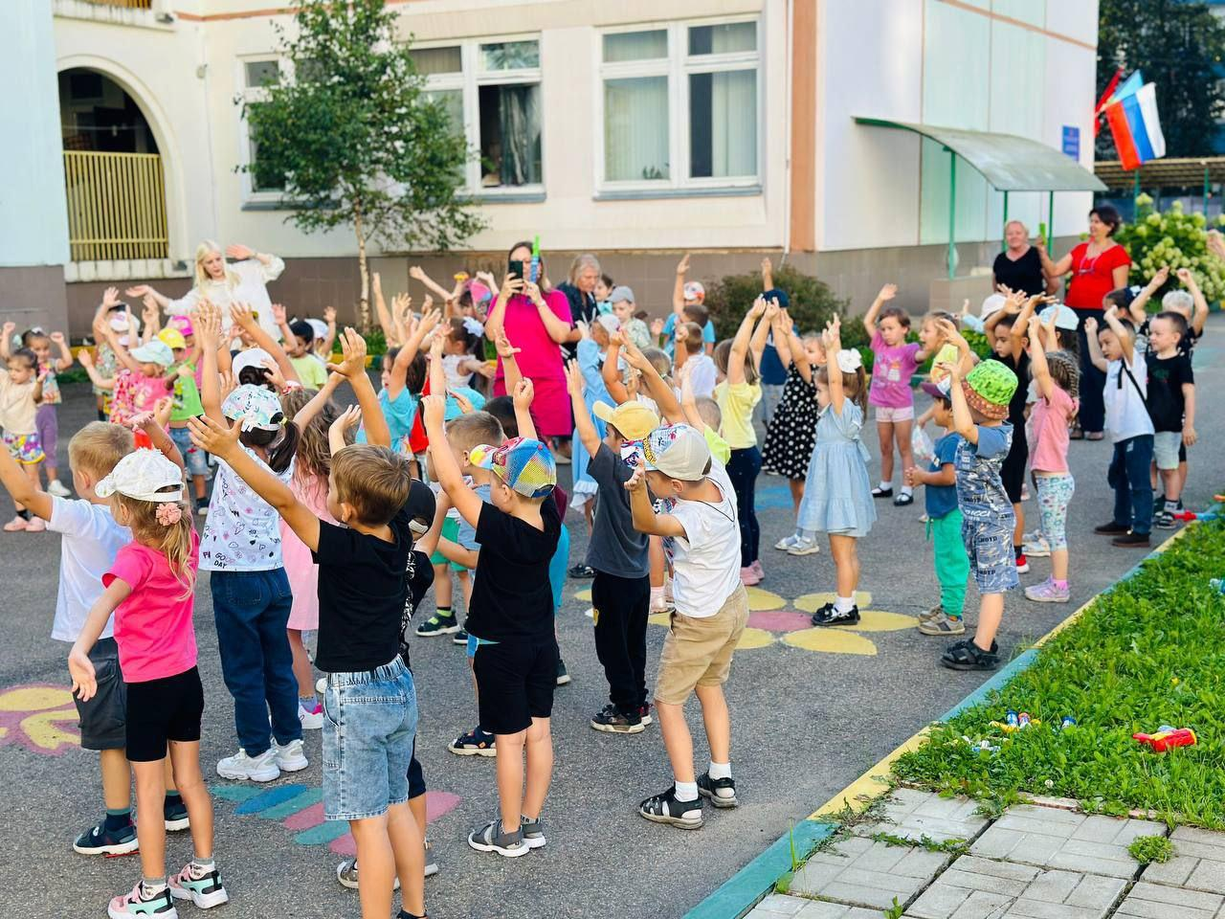
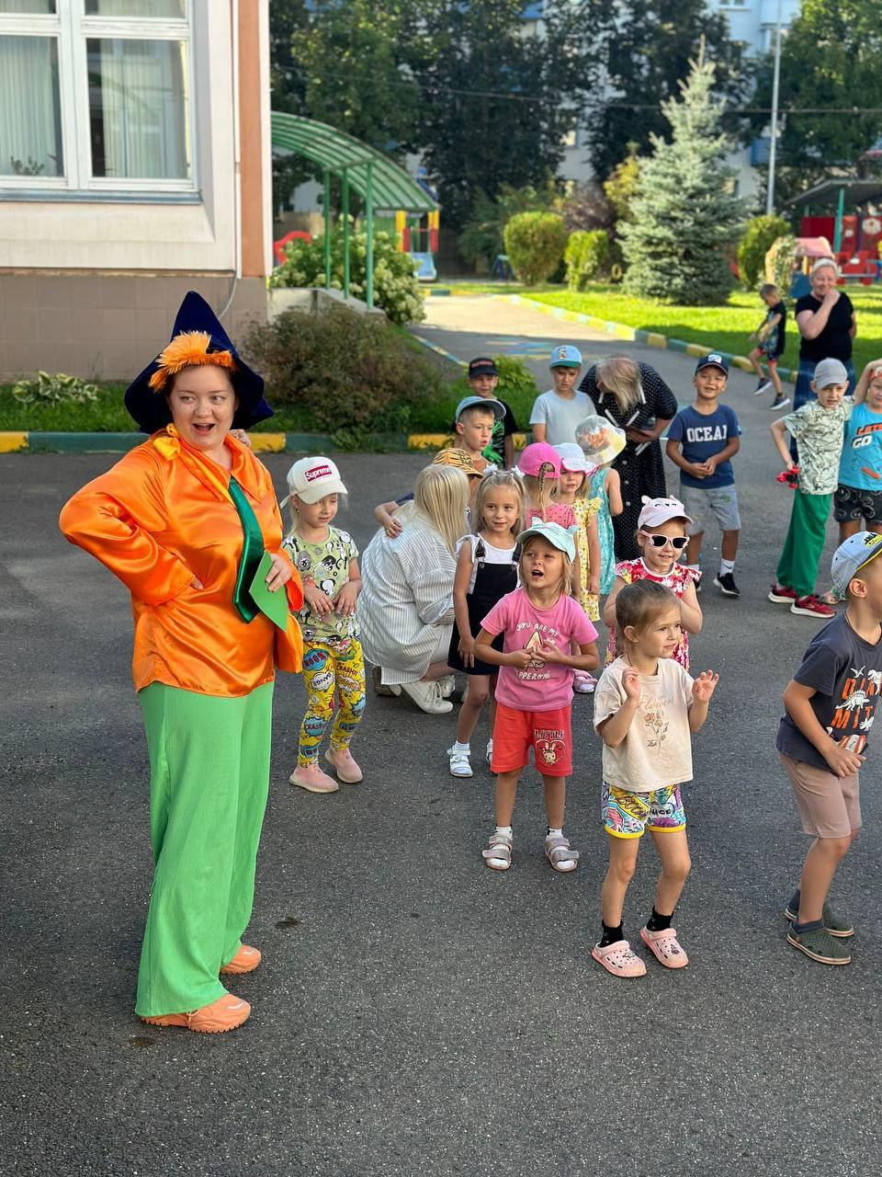
02.09.2024 - 08.09.2024
День Знаний; «Здравствуй, детский сад!»
Веселый День Знаний на свежем воздухе

Slide 4
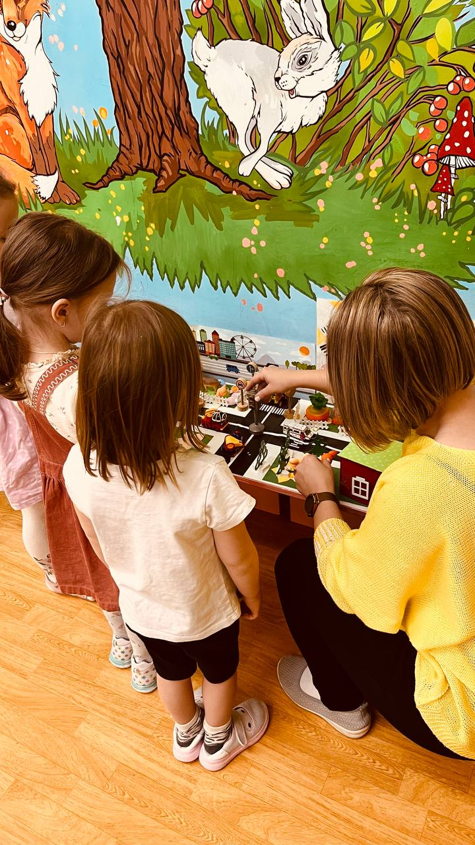
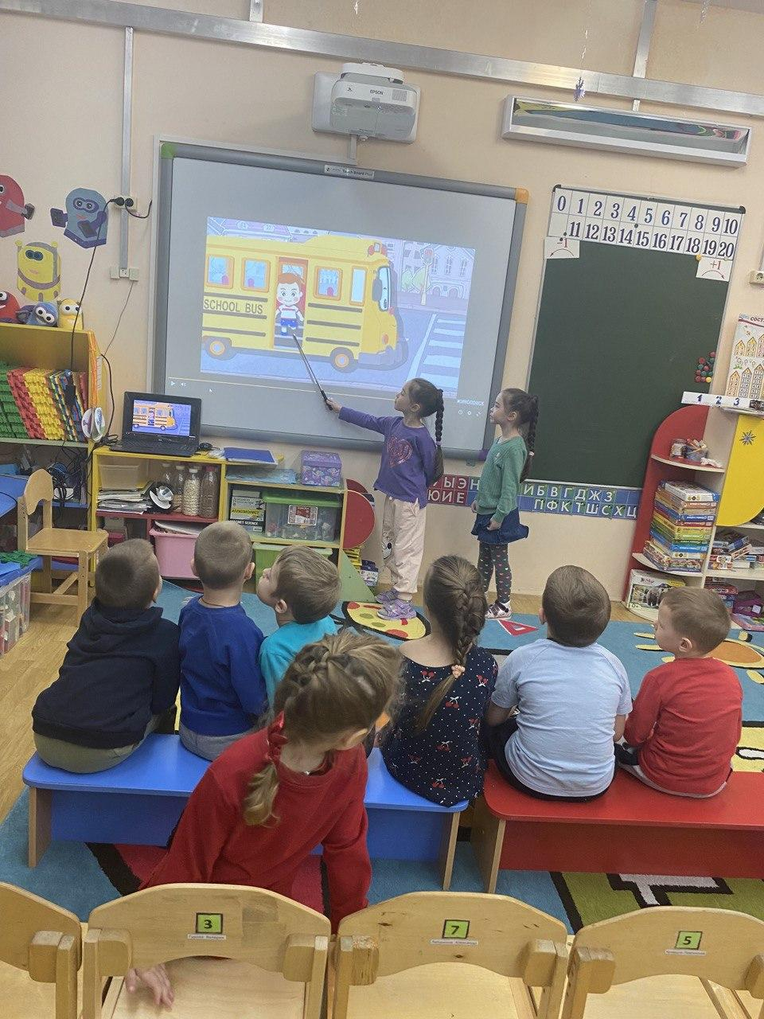
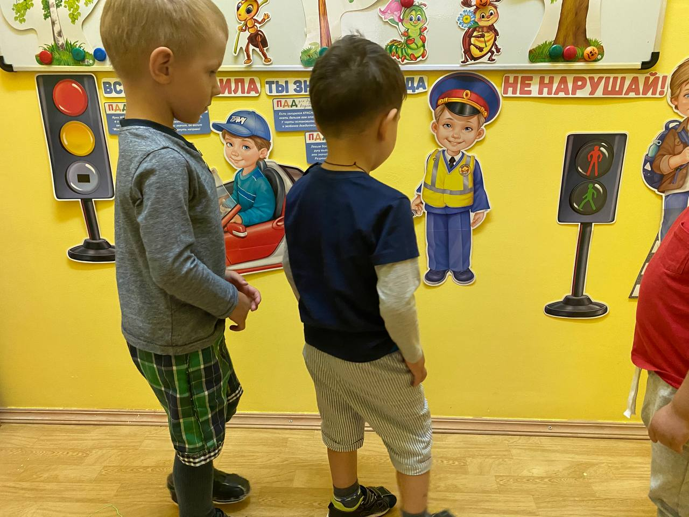
09.09.2024 - 15.09.2024
Мир без опасностей
Месячник безопасности по закреплению знаний детей о правилах дорожной безопасности

Slide 5
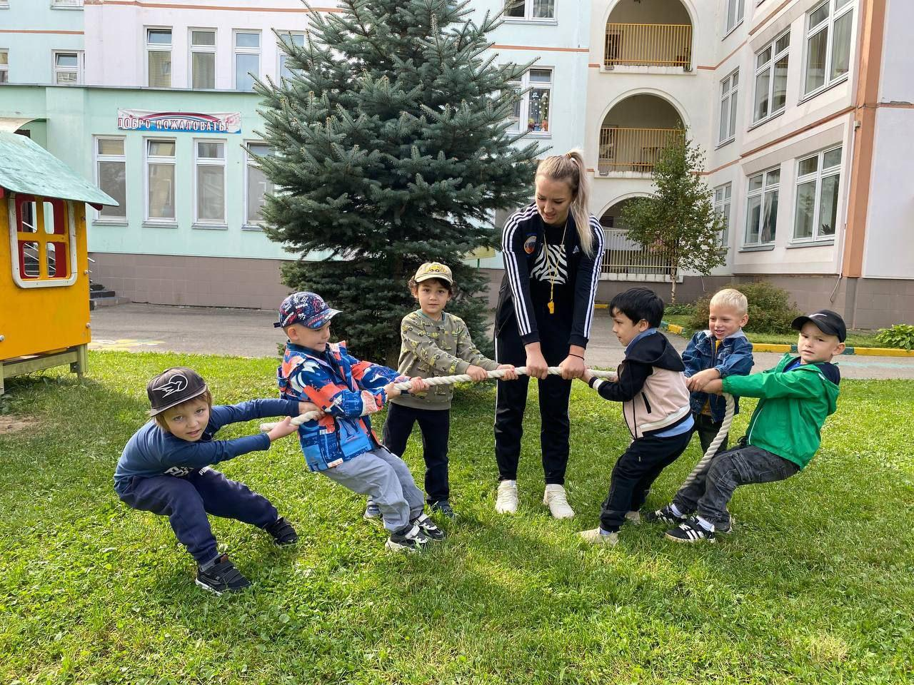
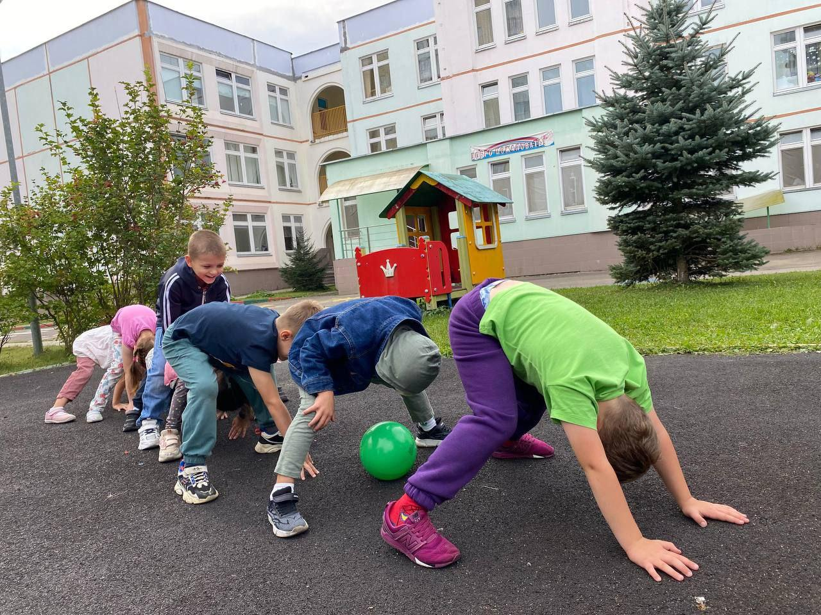
16.09.2024 - 22.09.2024
Спортивная карусель
серия спортивных развлечений «Веселые старты» в старших и подготовительных группах.

Slide 6
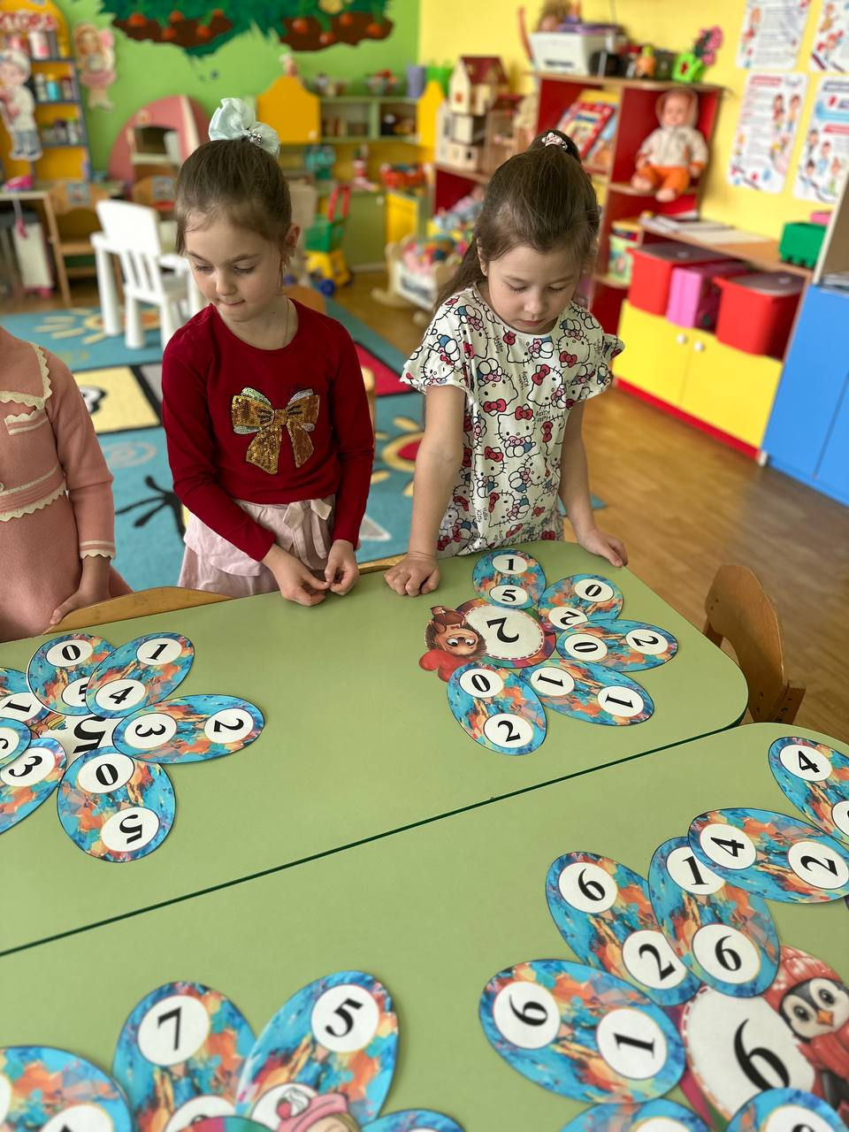
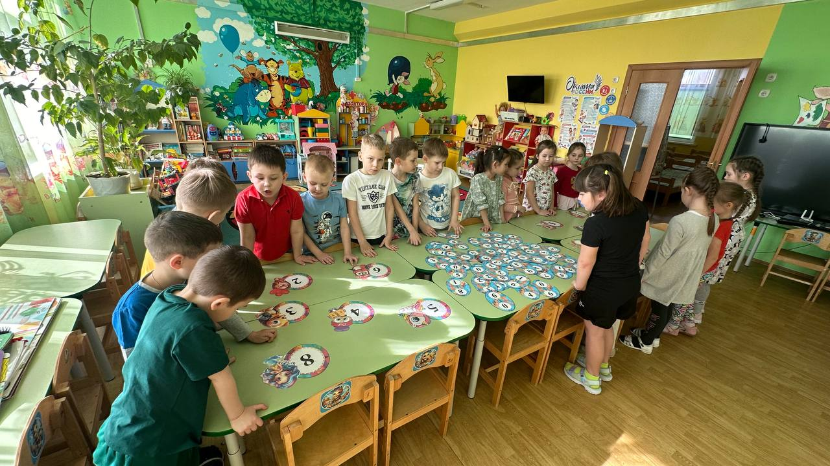
23.09.2024 - 29.09.2024 Увлекательная математика
Любимая математика и применение знаний на практике.

Slide 7
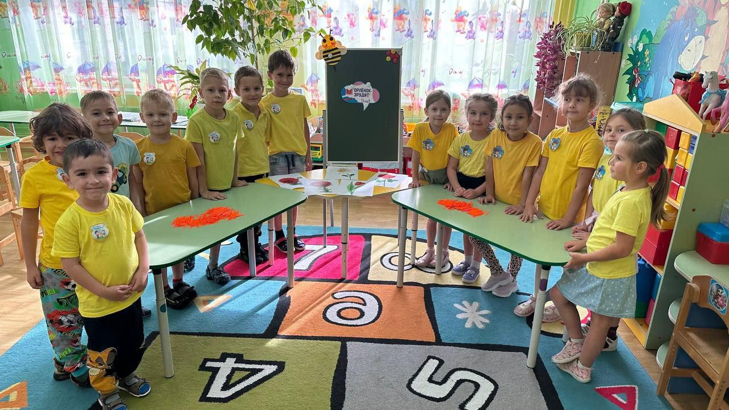
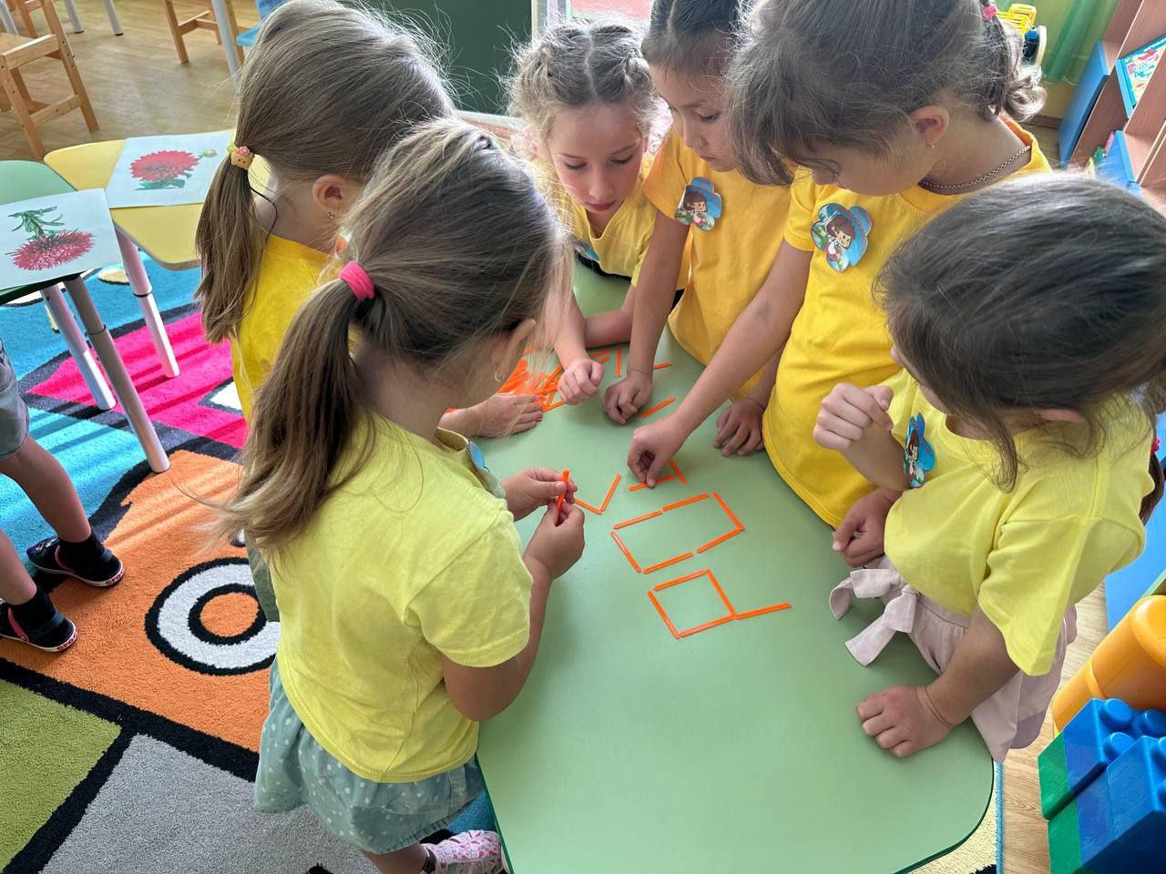
30.09.2024 - 06.10.2024
Ступеньки к школе
Интеллектуальная игра "Юные эрудиты"

Slide 8
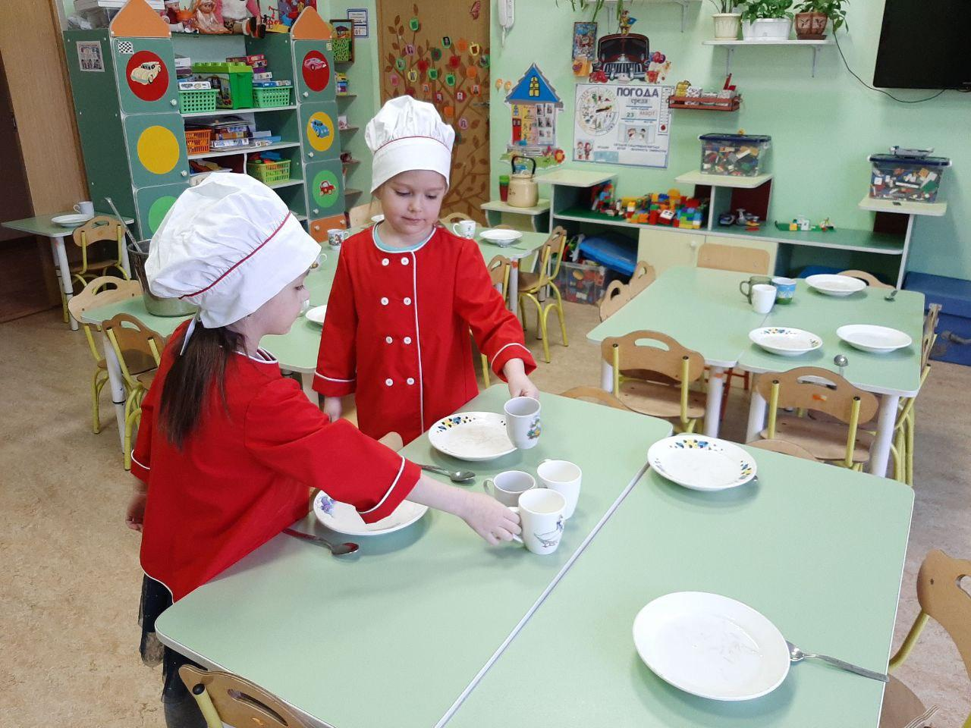
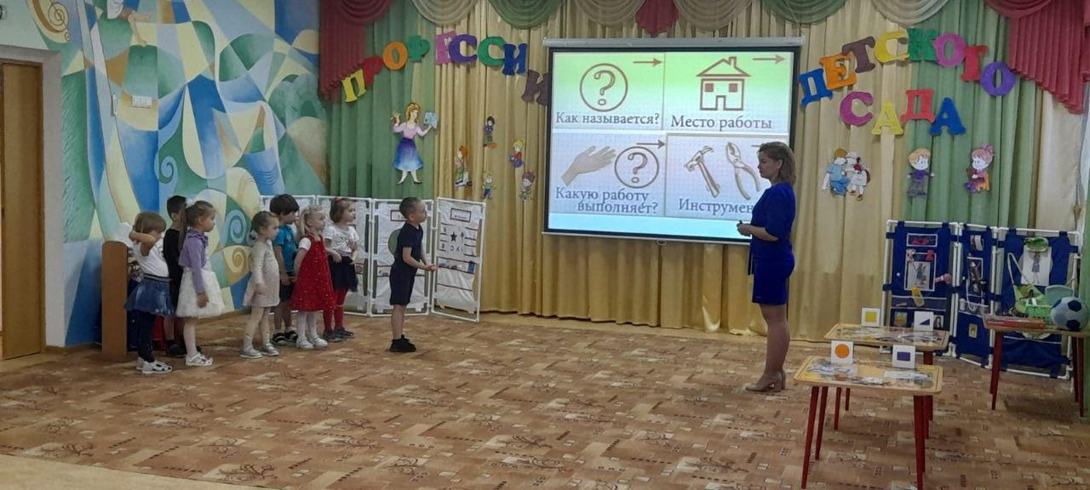
Каникулярная неделя: находки вашего ДО
(Творческая Лаборатория)
07.10.2024 -13.10.2024
Все профессии нужны, все профессии важны

